Slide 1
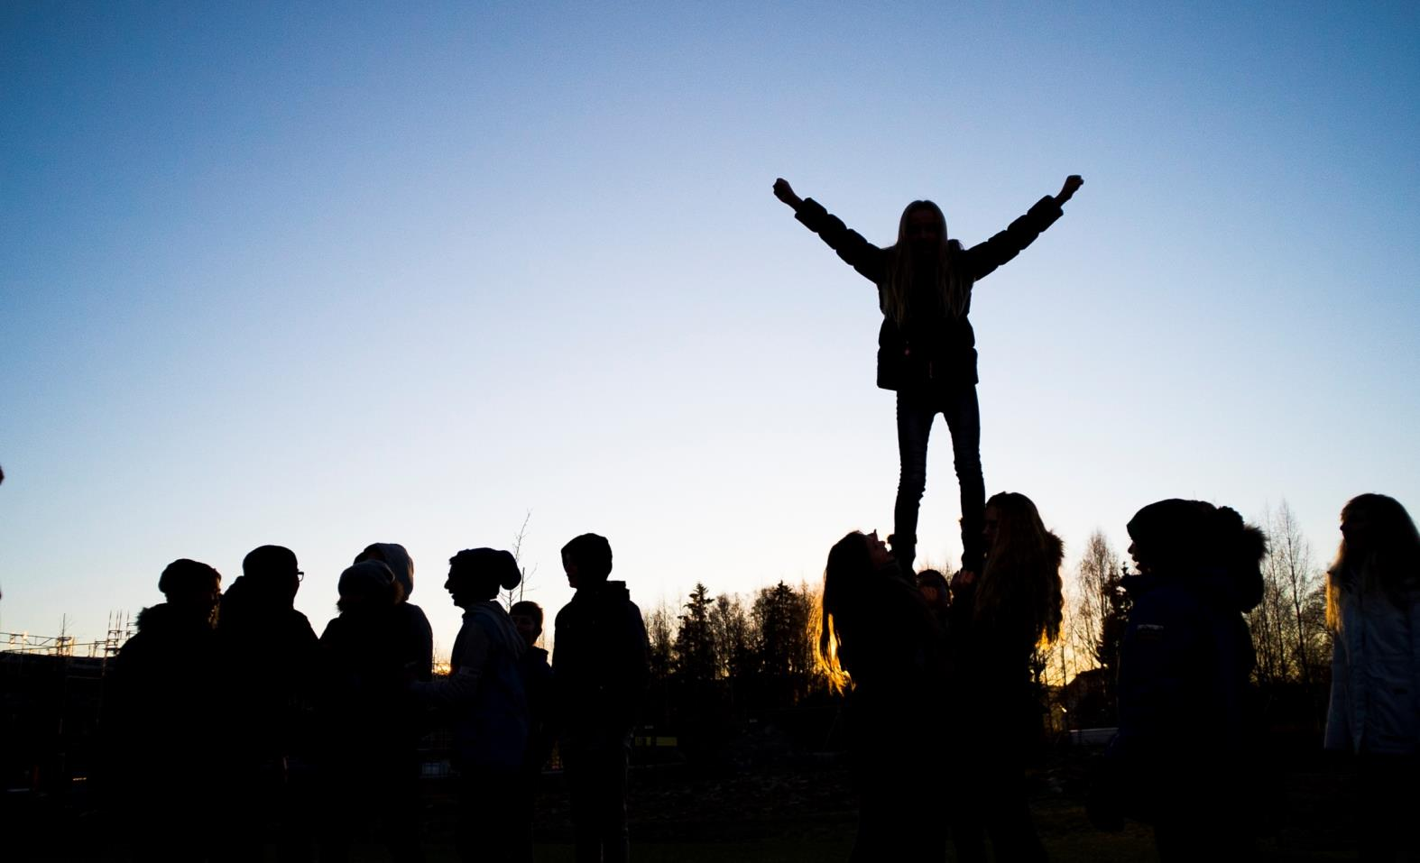
Fra panikkøyeblikk til pedagogisk handlingsrom
#dembra
www.facebook.com/demokratiskberedskap
Claudia Lenz og Peder Nustad

Slide 2
Fokus:
Lærerens selvrefleksjon er en forutsetning for god håndtering av potensiell konfliktfulle situasjoner
Lærerens utfordring i situasjonen kan være relatert til
egen emosjonell involvering
egne normforestillinger og holdninger
maktrelasjoner

Slide 3
«Panikkøyeblikk»
Situasjoner lærere
oppfatter som et normbrudd fra en elev, foreldre eller kollega
opplever som provoserende og irriterende
ikke har en umiddelbar strategi for å håndtere på en profesjonell måte
Notes:
Her m

Slide 4
Panikkøyeblikk
Utløser ofte to typer reaksjoner
å feie noe under teppet, fordi det oppleves som ubehagelig
å "slå ned"/ sanksjonere for å bli kvitt en provoserende uttalelse/et kontroversielt standpunkt
Begge typer reaksjon minsker det pedagogiske handlingsrom for å åpne for refleksjon, dialog og utvikling

Slide 5
Eksempel 1
Skoleklokken ringer på Fribyen skole.
Friminuttet er over, og elevene samler seg i klynger foran klasserommet til klasse 8B. Læreren ankommer, låser opp døren og slipper elevene inn mens han venter utenfor. Lise, som sitter i rullestol, er en av de første elevene til å komme inn i klasserommet. Hun inntar sin plass ved pulten i nærheten av døra. På vei forbi henne drar noen gutter i rullestolen og slenger en kommentar. Idet læreren kommer inn, skjeller Lise guttene ut.
Hva skal læreren gjøre?

Slide 6
Eksempel 2
På Vikbyen videregående skole driver en vennegjeng og kaster mat på hverandre i kantinen. Det er mye latter fra alle rundt bordet.
Jesper, en av elevene, tar salamien fra brødskiven sin, kaster den mot Hassan og sier: «Her, den er til deg, den kommer du til å like.» De andre elevene ler, Hassan eleven rister oppgitt på hodet og viser et skjevt smil.
En lærer observerer situasjonen. Hun enser at Hassan følte ubehag i situasjonen. Hva bør læreren gjøre?

Slide 7
Å ta et skritt tilbake..
I situasjoner som setter læreren «ut av spill» er det som oftest ikke tid for å gå inn i seg selv.
Men i ettertid kan det være viktig å stille seg noen spørsmål
Hva oppfattet jeg som posisjonene i konflikten?
Hvorfor ble jeg så emosjonell berørt?
Hvilke alternativer hadde jeg til å håndtere situasjonen på?
Diskuter et av de to casene ut fra disse tre spørsmålene.

Slide 8
Hvordan kan konfliktene i de to situasjonene tas opp på en måte som skaper refleksjon, dialog og innsikt?

Slide 9
Konklusjon – Hvordan tilrettelegge?
Selvrefleksjon kan bidra til å snu panikkøyeblikket til en pedagogisk mulighet
Refleksjon over egne forestillinger og og følelser, og utvidelse av tolkningsrom skaper pedagogisk handingsrom
Dette kan læres/innøves – del av lærerens relasjonskompetanse
Kollegial veiledning er nyttig!!!
En mulig metode: Forumteater (A. Boal)

